Slide 1
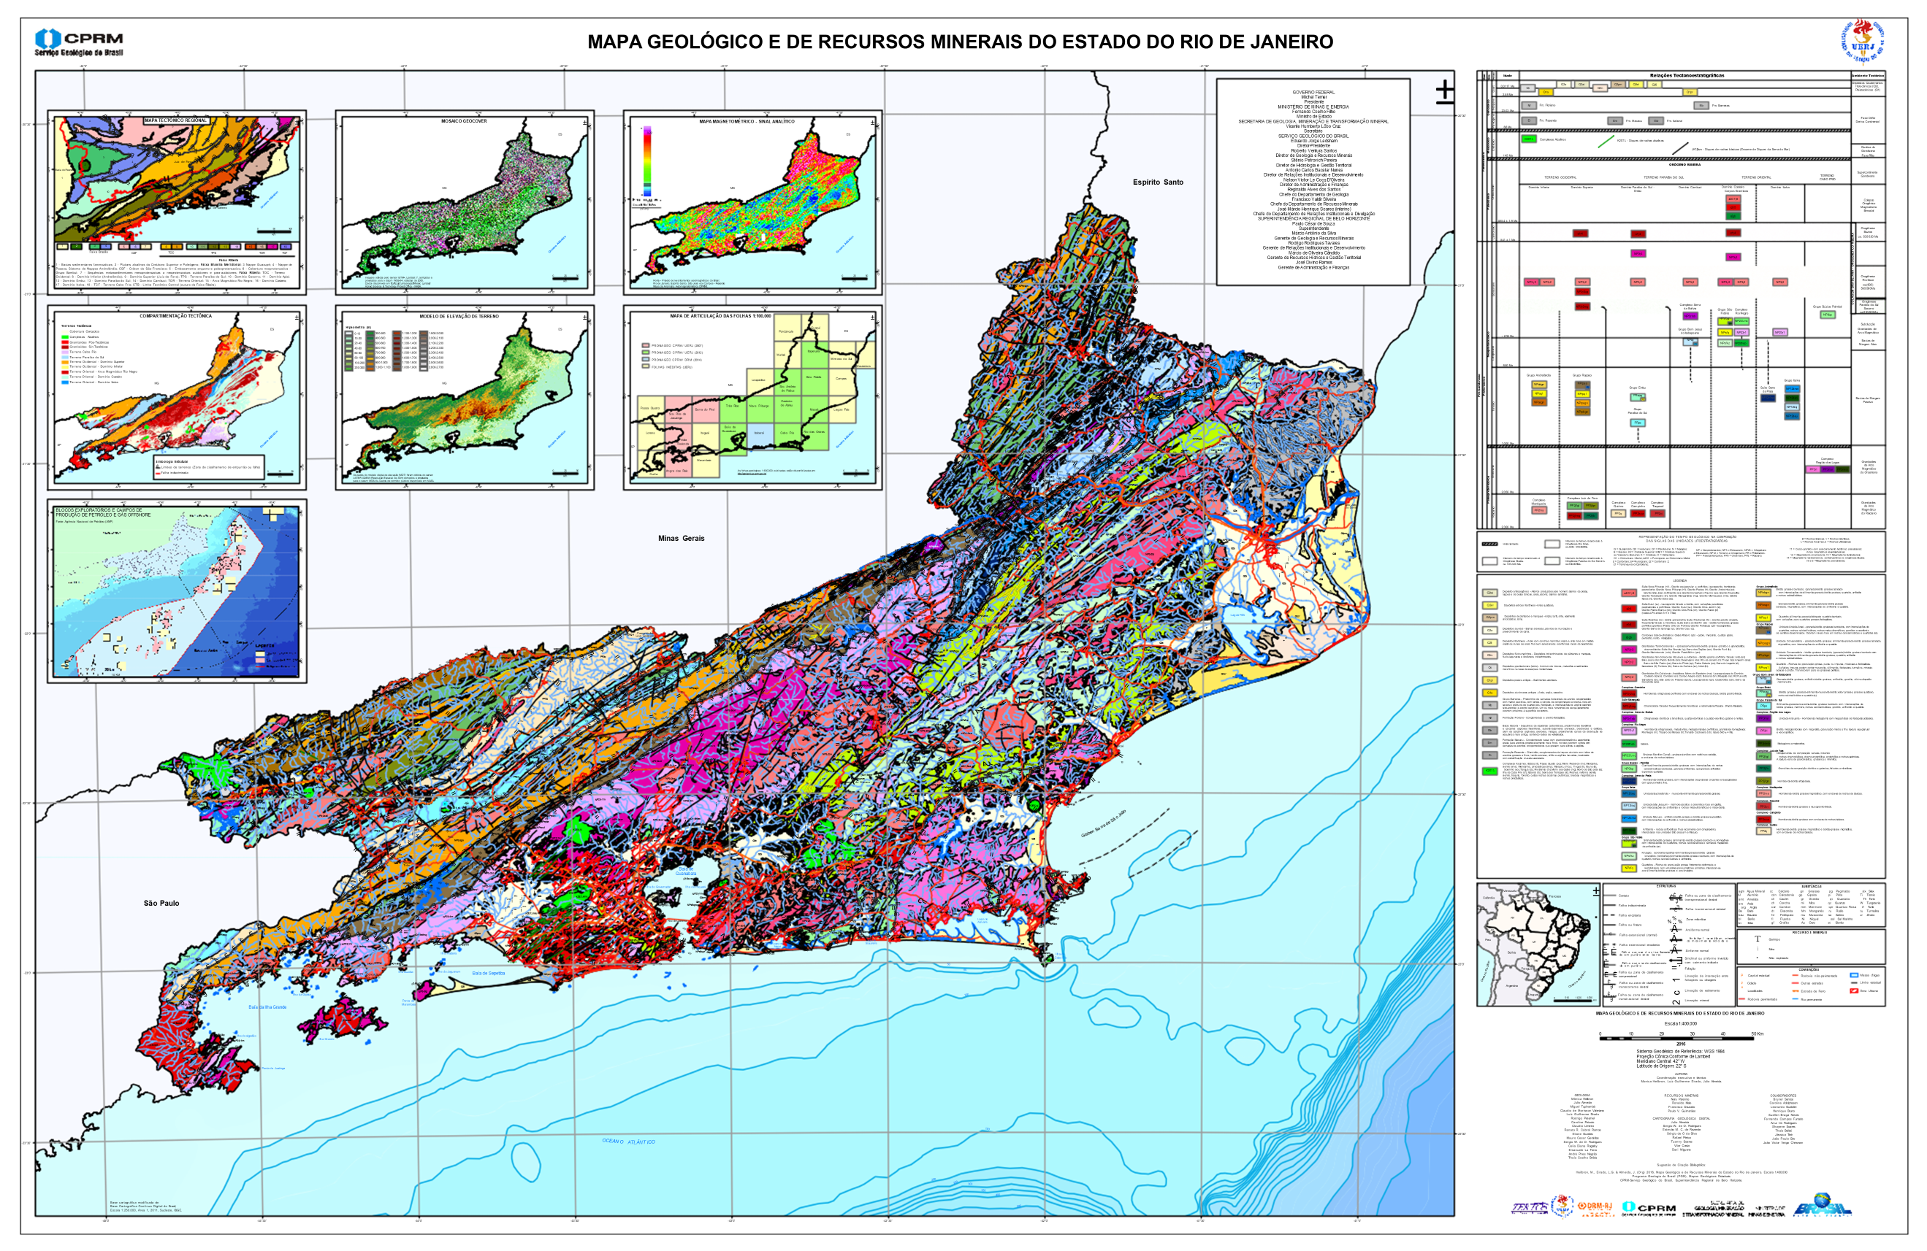
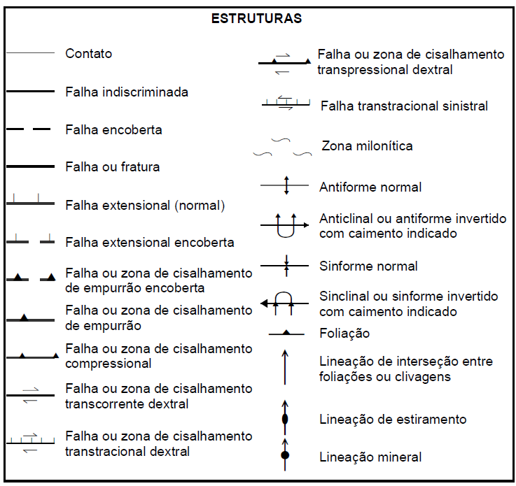
Falhas Geológicas
no Estado do Rio de Janeiro

Slide 2
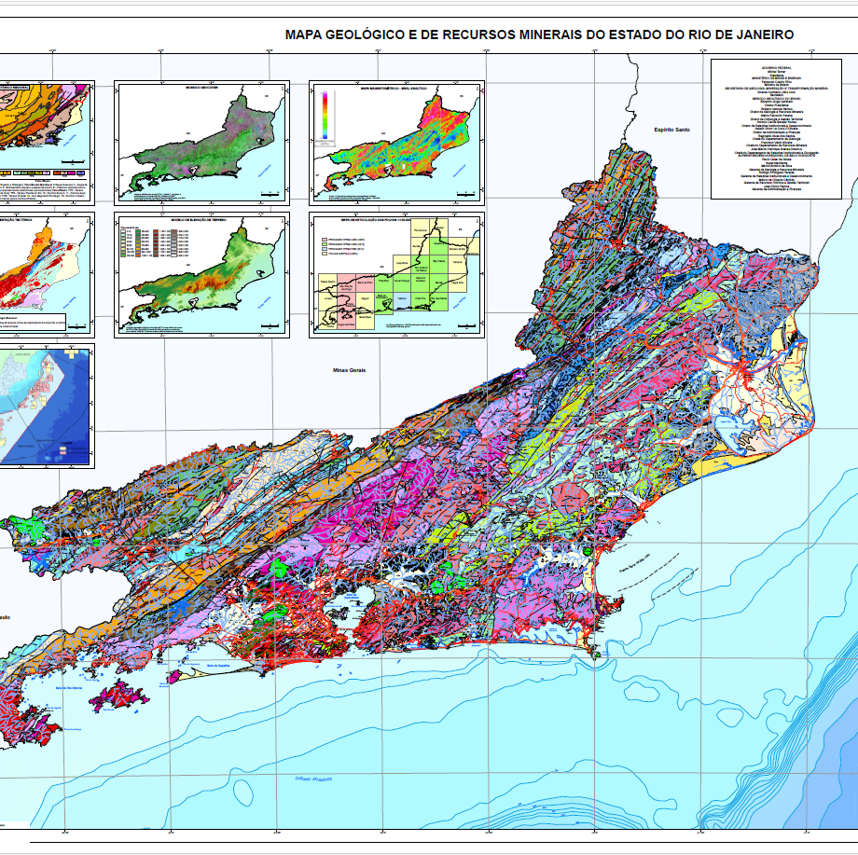
Mapa Geológico do rio de Janeiro
Falha Tipo | Comp. | Az. | Cor
Normal | ∼78 km | 126°
Transcorrente | ∼120km | 79°
Reversa | ∼83 km | 59°

Slide 3
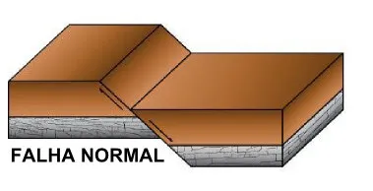
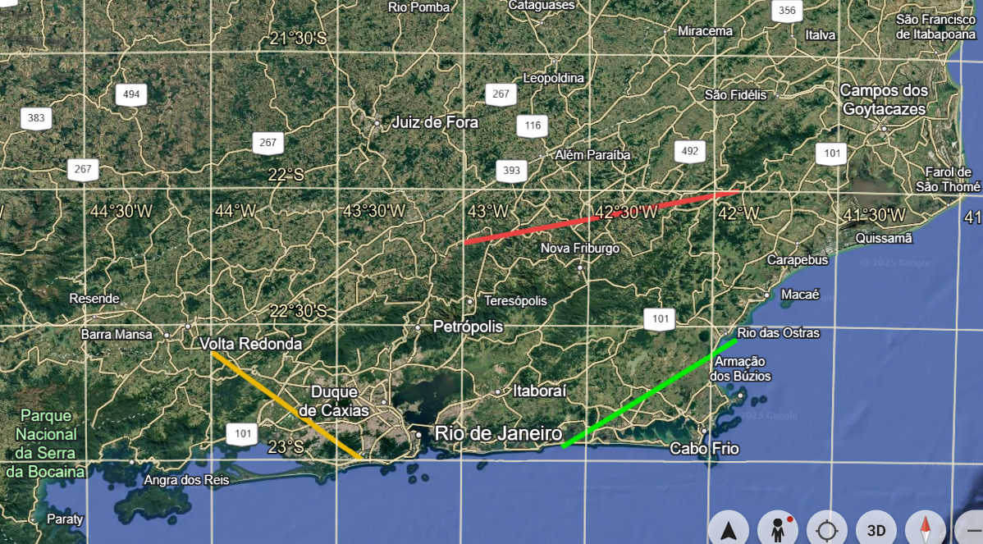
Falha Normal.
Falha normal de ~78,6 km de extensão, falha normal lístrica (falha lístrica é um tipo especial de falha normal curvada, na qual o plano de falha não é retilíneo, mas encurva-se progressivamente com a profundidade, tornando-se quase horizontal.) típica da margem rifteada sudeste (RJ). Regime extensional com abatimento do bloco baixo em direção ao SE, gerando espessamento. Com lineamentos/vales alinhados à Serra do Mar–litoral.
Fonte: Mapa Geológico e de Recursos Minerais do Estado do Rio de Janeiro

Slide 4
Falha normal.
Esse mapa identifica e caracteriza as principais estruturas tectônicas do estado, incluindo falhas normais associadas à margem rifteada (Margem rifteada é o limite continental passivo resultante de um rifte tectônico extensional que evoluiu até a formação de crosta oceânica.) do sudeste brasileiro, formadas durante a abertura do Atlântico Sul e a evolução dos sistemas de rifte do Cretáceo Inferior.
Rifte é uma estrutura tectônica extensional onde a crosta litosférica está sendo esticada e afinada, provocando fraturas, falhamentos e afundamento de blocos crustais.
Essas falhas são expressivas no relevo costeiro e serrano (por exemplo, nas faixas estruturais da Serra do Mar e Região dos Lagos), com direções predominantes NE–SW e E–W, indicando regime extensional e controle de lineamentos topográficos.

Slide 5
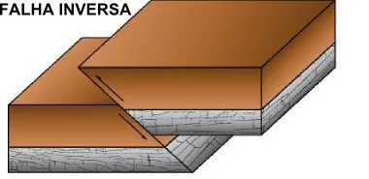
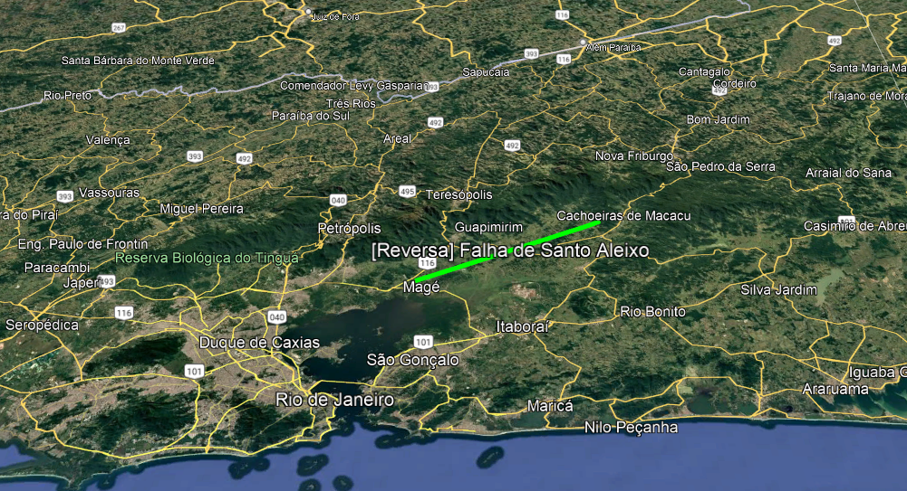
Falha reversa
Essa falha representa de forma bastante fiel o comportamento das falhas compressivas em geral que ocorrem na porção serrana central do estado do RJ, especialmente na faixa entre Magé, Tanguá, Santo Aleixo e Cachoeiras de Macacu.
A seguir, está a descrição técnica compatível com a estrutura real que ela simboliza, baseada na cartografia e literatura geológica regional da CPRM e UFRJ:

Slide 6
Falha reversa.
A Falha de Santo Aleixo é uma estrutura reversa a oblíqua localizada na porção serrana do centro-sul fluminense, cortando gnaisses e granitos do Cinturão Ribeira. Seu traçado segue aproximadamente a direção NE–SW, mergulhando para NW, e está associado a zonas de cisalhamento dúctil e rúptil, com forte milonitização (que é o processo geológico de formação de milonitos, que são rochas metamórficas de grão fino, criadas pelo esmagamento e deformação de rochas pré-existentes em zonas de cisalhamento) e dobramentos de arrasto nas rochas encaixantes.
É uma falha compressiva reativação pós-rifte, vinculada à inversão tectônica com direção predominante: NE–SW, mergulho de moderado a alto para NW.As

Slide 7
Falha reversa.
As rochas afetadas são gnaisses bandados, milonitos e granitóides do embasamento pré-cambriano.
Há um alinhamento topográfico serrano e escarpas abruptas próximas a Magé e Tanguá com bandas de cisalhamento, estrias de movimento inverso e dobras de arrasto.
Essa falha faz parte do Sistema de Falhas da Serra do Mar, um conjunto de estruturas compressivas e transcorrentes reativadas a partir de antigas zonas de cisalhamento neoproterozoicas (entre há 1 Bilhão de anos e 541 milhões de anos, aproximadamente) do Cinturão Ribeira.

Slide 8
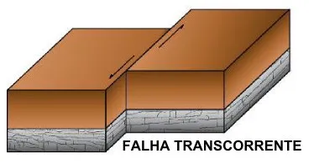
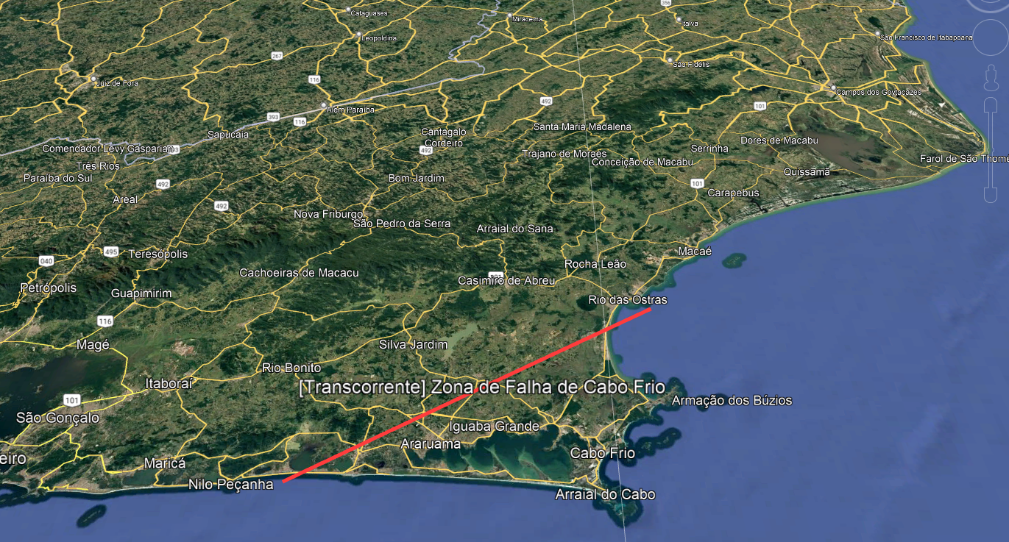
Falha transcorrente.
A Zona de Falha de Cabo Frio é uma estrutura transcorrente dextral (movimentação lateral direita), localizada no setor leste do estado do Rio de Janeiro. Vai de Saquarema a Rio das Ostras e Búzios, paralelamente à costa fluminense.
Ela atua como um limite crustal importante entre diferentes blocos litoestruturais e influencia fortemente a comparti-mentação tectônica e sedimentar da margem continental brasileira, em especial a Bacia de Campos.

Slide 9
Falha transcorrente.
Falha transcorrente dextral, localmente oblíqua (com componente compressiva) na direção E–W a ENE–WSW e com extensão de cerca de 120 km. Presença de Gnaisses do embasamento pré-cambriano, sedimentos cretácicos e terciários das bacias de Campos e Santos. Apresenta alinhamento topográfico retilíneo, vales controlados estruturalmente e lineamentos submarinos.
A falha imita a extremidade oriental da Bacia de Campos e se conecta a outras zonas transcorrentes regionais (como a de Vitória e a de Santos). A ZFCF se originou como uma zona de cisalhamento neoproterozoica, posteriormente reativada durante o rifteamento do Atlântico Sul (Cretáceo Inferior).
Durante o Cretáceo Superior e Paleógeno, a reativação em regime transcorrente dextral gerou deformações oblíquas e compressivas, afetando tanto a crosta continental quanto a margem oceânica adjacente.
Esses movimentos influenciaram diretamente a gênese e a morfologia da Bacia de Campos, bem como o alinhamento das plataformas de Cabo Frio e de São Tomé.

Slide 10
Referências
HEILBRON, M. et al. Mapa geológico e de recursos minerais do estado do Rio de Janeiro. Escala 1:400.000. Brasília: CPRM – Serviço Geológico do Brasil, 2016. (Programa Geologia do Brasil – PGB).
MOHRIAK, W. U.; SZATMARI, P.; ANJOS, S. M. C. dos. Tectônica e evolução das bacias marginais brasileiras. In: SZATMARI, P.; MOHRIAK, W. U. (Orgs.). Bacias sedimentares brasileiras. Rio de Janeiro: PETROBRAS, 2008. p. 87–142.
VIEIRA, V. S.; HEILBRON, M.; VALERIANO, C. M.; FIGUEIREDO, A. M. F. Reativações tectônicas na Zona de Falha de Cabo Frio, RJ. Revista Brasileira de Geociências, v. 45, n. 3, p. 331–348, 2015.
VALERIANO, C. M.; HEILBRON, M.; ALMEIDA, J. C. H. Geologia e evolução tectônica do Cinturão Ribeira na região serrana do Rio de Janeiro. Revista Brasileira de Geociências, v. 34, n. 4, p. 463–476, 2004.
ALMEIDA, J. C. H.; HEILBRON, M. Reativações tectônicas e falhas compressivas no segmento central da Serra do Mar (RJ). Anais da Academia Brasileira de Ciências, v. 85, n. 2, p. 527–540, 2013.

